Slide 1
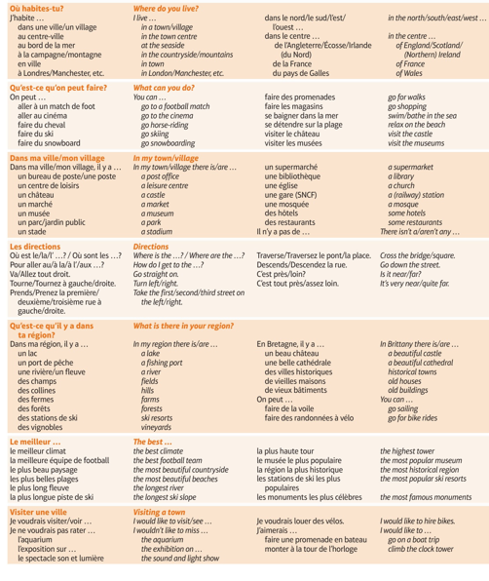
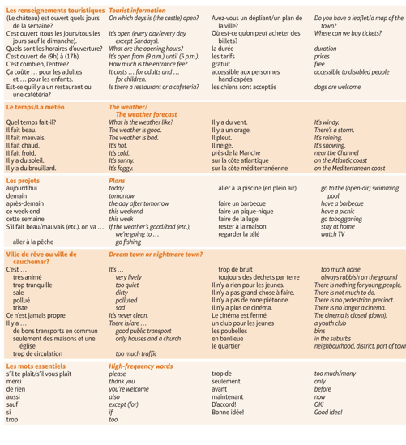
GCSE French F - Knowledge Organiser 4 Module 4: De la ville à la campagne (theme: Local area)

Slide 2
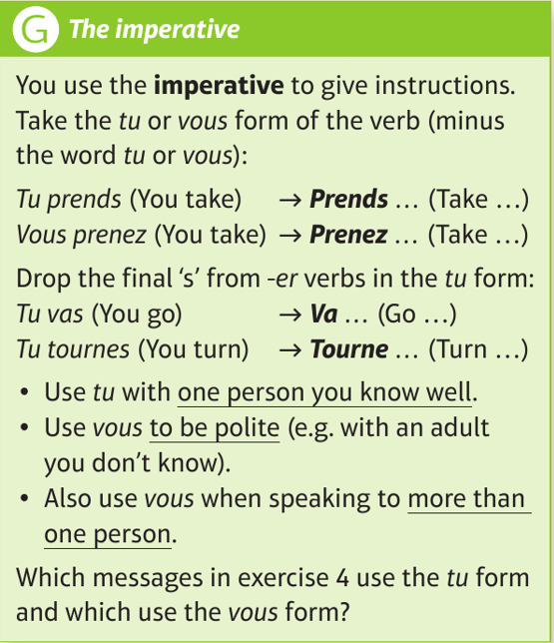
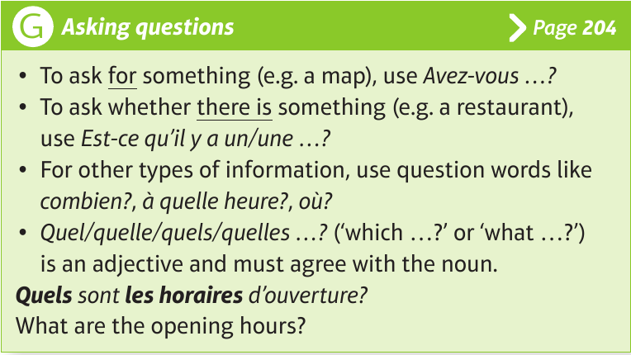
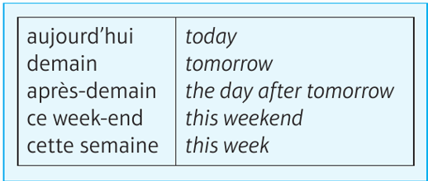
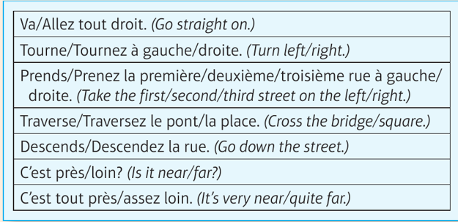
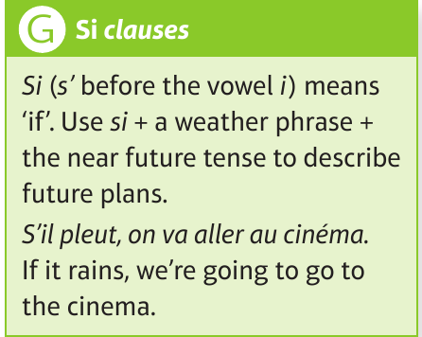
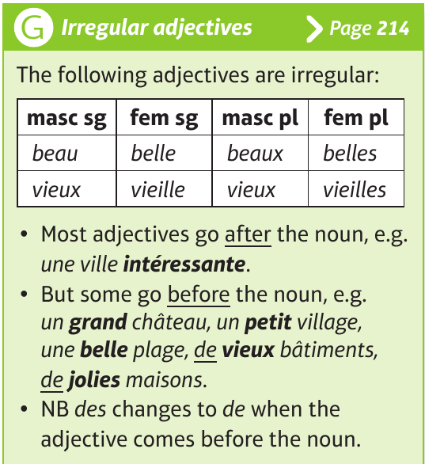
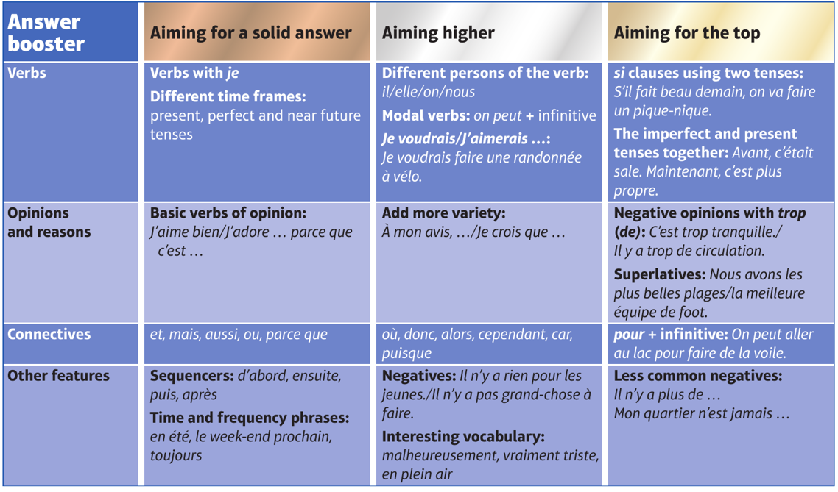
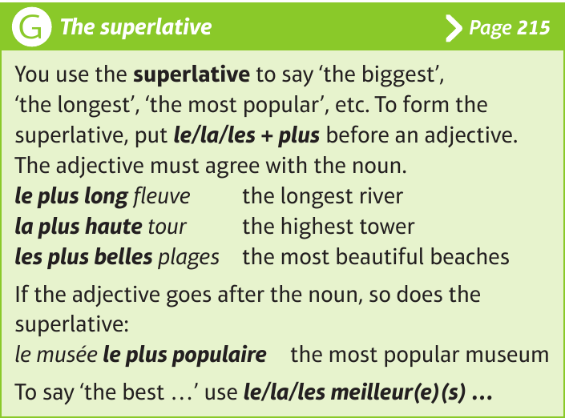
GCSE French F - Knowledge Organiser 4 Module 4: Le temps et les loisirs (theme: Local area)
LEARNING OBJECTIVE: Je peux parler et donner mon opinion avec des raisons pourquoi sur…
Une ville ou une region – lieux d’intérêt, activités, transport, le temps, projets à l’avenir.
MORE VOCAB
VERBS AND TENSES

